Slide 1
PPuTViOS 1
Programska podrška u televiziji i obradi slike
Laboratorijske vezbe – Signale tabele
Zimski semestar školske godine 2016/2017
Notes:
1

Slide 2
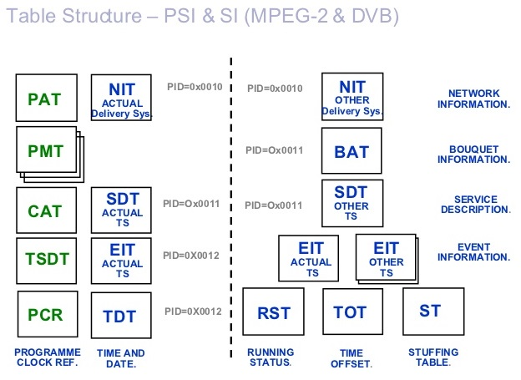
Uvod
U ovoj vežbi biće objašnjena struktura tabela koje su definisane MPEG (PAT, PMT, itd.) i DVB (SDT, EIT, TDT, itd.) standardom
PPuTViOS1
2

Slide 3
Signalne tabele
Signalne tabele se prenose u TS zajedno sa PES paketima
Nose podatke o svakom DTV servisu koji se prenosi unutar TS
Svaka PSI tabela sastoji se od jedne ili više PSI sekcija
PSI (Program Specific Information) sekcije su definisane MPEG-2 standardnom
Šalju se periodično
PPuTViOS1
3

Slide 4
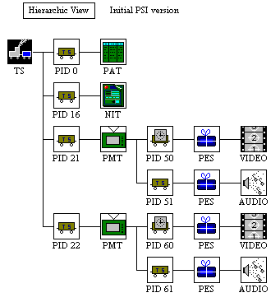
MPEG-2 Signalne Tabele
PAT – Program Association Table – sadrži listu PID vrednosti TS paketa sa PMT tabelama koje u sebi nose podatke o pojedinacnim DTV servisima koji se emituju na određenom transponderu. PAT se uvek šalje u TS paketima sa PID-om koji ima vrednost 0x0000.
PPuTViOS1
4

Slide 5
MPEG-2 Signalne Tabele
PMT - Program Map Table - definiše listu PID vrednosti TS paketa koji sadrže PES (npr. video, audio, teletext) pridružene određenom programu
PPuTViOS1
5

Slide 6
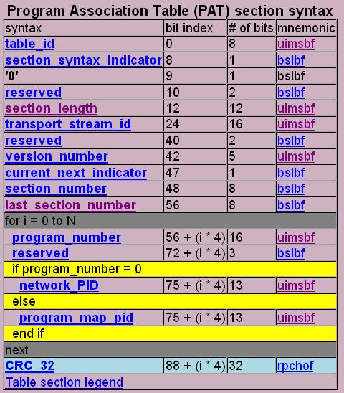
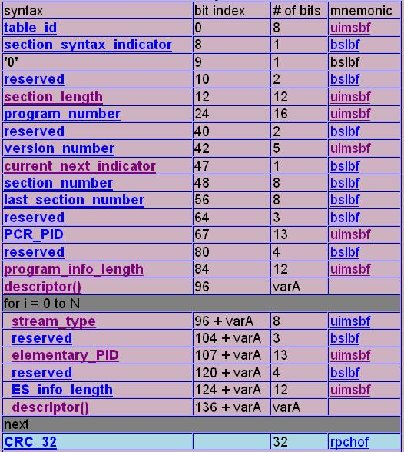
PAT & PMT
PPuTViOS1
6

Slide 7
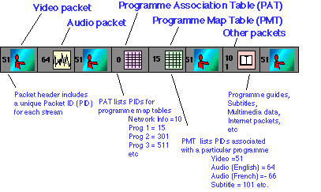
Primer TS multipleksa
PPuTViOS1
7

Slide 8
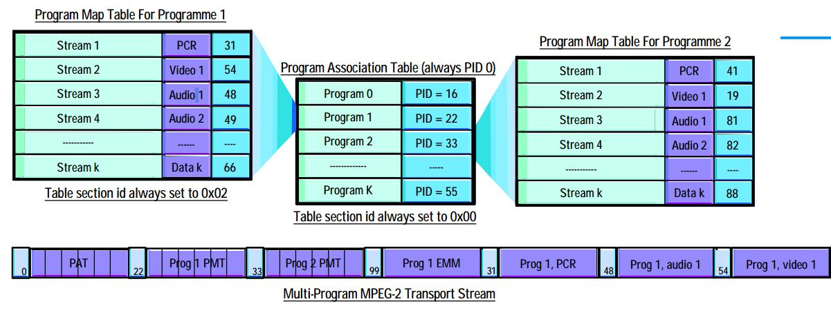
MPEG-2 TS
PPuTViOS1
8

Slide 9
DVB signalne tabele
DVB standard proširuje MPEG-2 uvodeći nove tabele sa servisnim informacijama (SI tabele – Service Information Tables)
Neke od važnijih SI tabela su:
SDT - Service Description Table – daje nazive i druge informacije o servisima (PID = 0x0011)
EIT – Event Information Table – sadrži detalje o rasporedu emitovanja programa (PID = 0x0012)
TDT – Time and Date Table – sadrži informacije o vremenu emitovanja programa (PID = 0x0014)
PPuTViOS1
9

Slide 10
Zadatak 1
Zadatak: Parsiranje PAT tabele
Koraci:
Inicijalizovati sve potrebne komponente za dobavljanje PAT tabele
Pokrenuti proces dobavljanja PAT tabele(PID: 0x0000 TID: 0x00)
PAT tabelu sacuvati u odgovarajuću strukturu podataka
Primer parsiranja jednog polja PAT tabele
section_received_callback (uint8_t *buffer)
{
pat_table->pat_header.section_length =
(uint16_t) (
((*(buffer+1) << 8) +
*(buffer + 2)) &
0x0FFF
);
}
PPuTViOS1
10

Slide 11
Zadatak 2
Zadatak: Parsiranje PMT tabele (dobavljanje audio i video PID-ova)
Koraci:
Nakon uspesno parsirane PAT tabele (dobijenih PID-ova PMT tabela) podesiti filter na demultiplekser tako da se krenu dobavljati PMT tabele
Nakon isparsirane jedne PMT tabele, krenuti sa parsiranjem druge (tip: koristiti wait)
PPuTViOS1
11

Slide 12
Domaći zadatak
Ponoviti današnje vežbe i odgovoriti na sledeća pitanja
Šta je to Transport Stream?
Koje tabele postoje u MPEG2?
Koje tabele dodaje DVB standard? Zašto ih dodaje?
Šta je to PAT tabela?
Šta je to PMT tabela?
Zašto pri parsiranju koristimo pomeranje (shifting) i maskiranje?
Ponoviti sa prvih vežbi, šta je callback?
PPuTViOS1
12

Slide 13
Hvala na pažnji
Uradite vaš domaći zadatak

